Slide 1

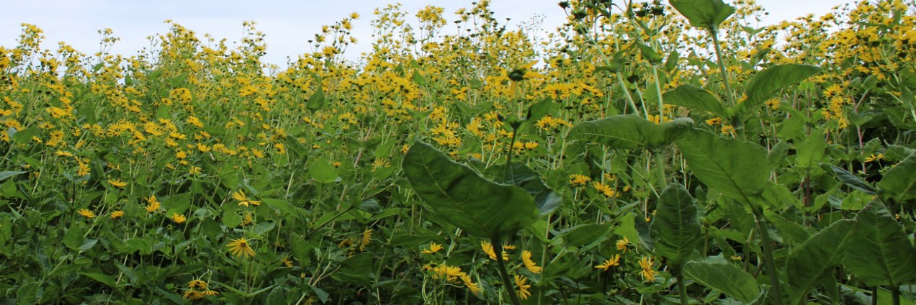
Verbouwen voor de Bouw
Van veeteelt naar vezelteelt

Slide 2
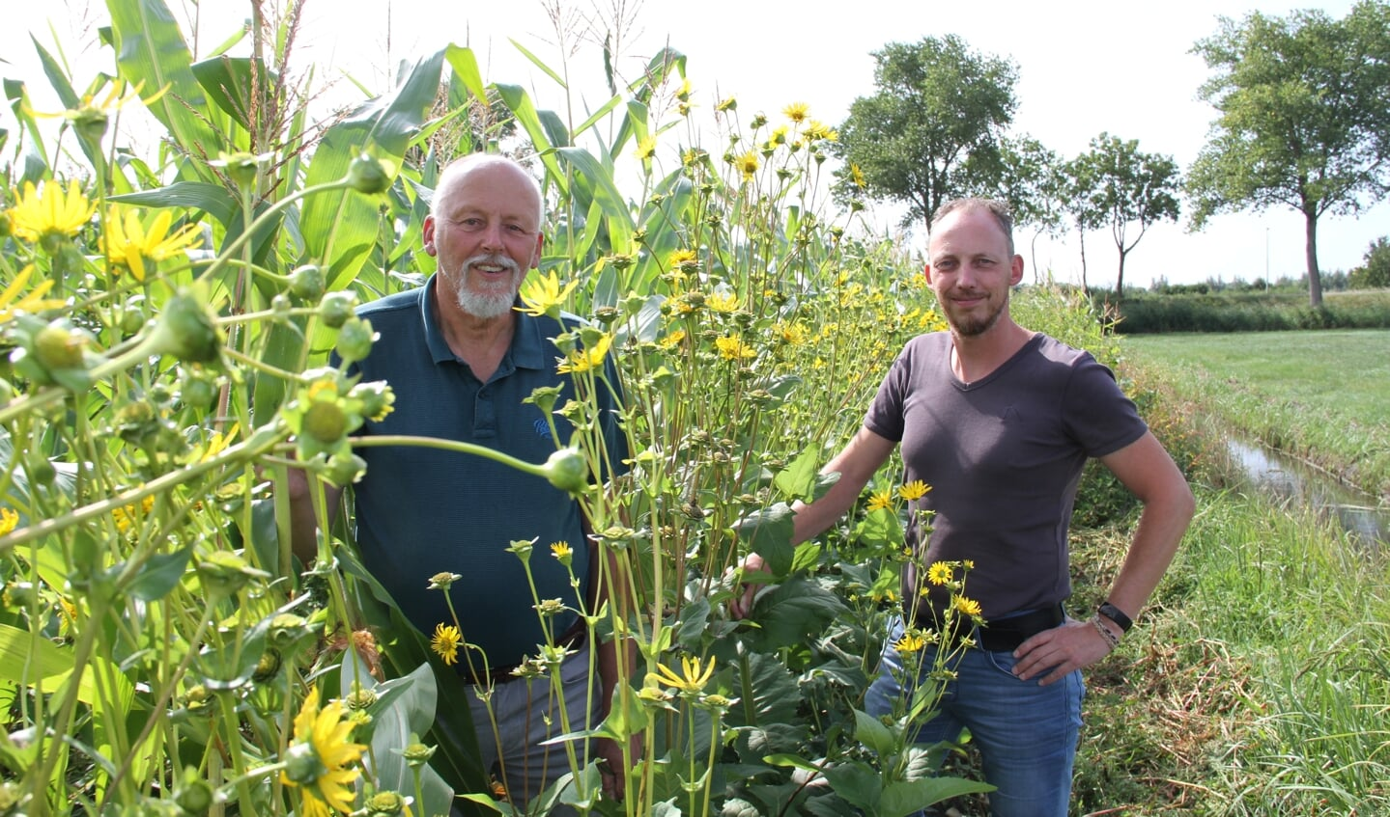

Slide 3
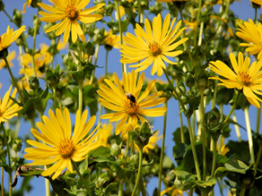
Voorstellen
Melkveebedrijf VOF Versluis Meerkerk
Cily en Jan Versluis
Robert, Stefan en Michelle
35 Ha grond, 65 melkkoeien
3e generatie melkveehouder
Geen bedrijfsopvolging in de melkveehouderij wel alternatieve bedrijfsvorm

Slide 4
Bedrijfsontwikkeling
1978 Melkveebedrijf overgenomen ouders
2005 DeltaFeed – inkoopcoöperatie
2007 DeltaMilk – Zuivelcoöperatie
2010 Overname Zuivelfabriek De Graafstroom Bleskensgraaf door DeltaMilk

Slide 5
Bedrijfsontwikkeling
2010 Maatschap met collega melkveehouder
2010-2022 Jongvee-opfokbedrijf
Voorjaar 2022 gestart met vezelteelt Zonnekroon
2023 aanleg proefveld meerdere verzelgewassen
2023 bedrijf ontwikkelen van melkveehouderij naar bezoekerslocatie/kenniscentrum vezelteelt

Slide 6
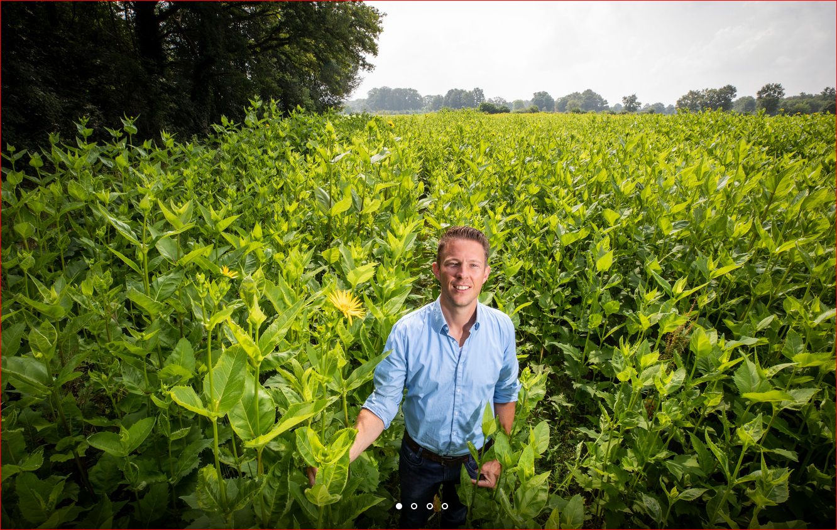

Slide 7
Zonnekroon- Silphie
Silphium Perfoliatum.
Nederlandse naam: Zonnekroon of Silphie is van oorsprong Amerikaanse prairieplant, bloeit van juni tot oktober;
Zonnekroon is net als Miscanthus, Sorghum, hennep, vlas, lisdodde een vezelgewas.
Rond 1980 voor het eerst geteeld in Duitsland, inmiddels 10.000 ha, hoofdzakelijk biogasinstallaties.

Slide 8
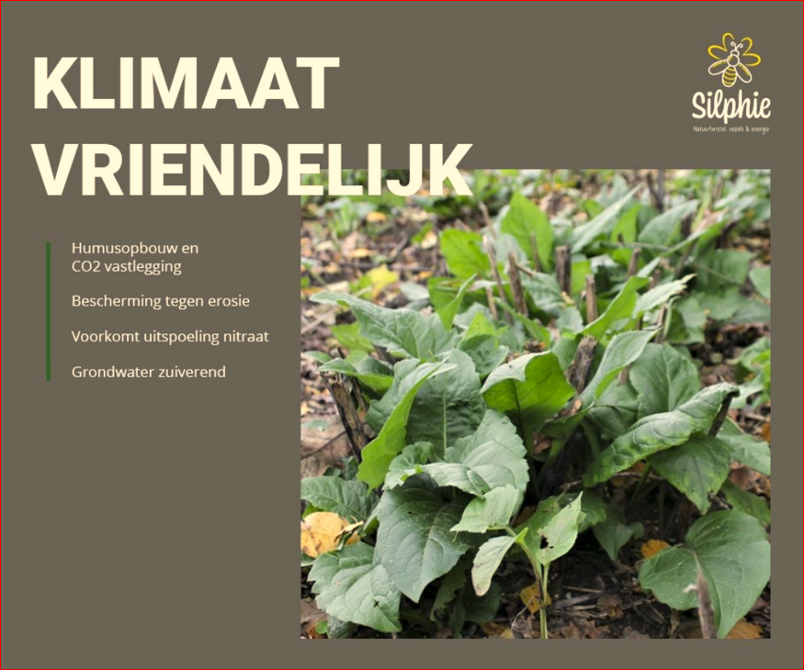

Slide 9
Klimaatvriendelijk
Een 20-30 jarig blijvend gewas, geen jaarlijkse bodembewerking nodig
Diep wortelstelsel, 2 meter diep.
Watervastlegging en daardoor droogte resistent.
Groeit zonder kunstmest en chemie,
Bodemverbetering door humus opbouw;

Slide 10
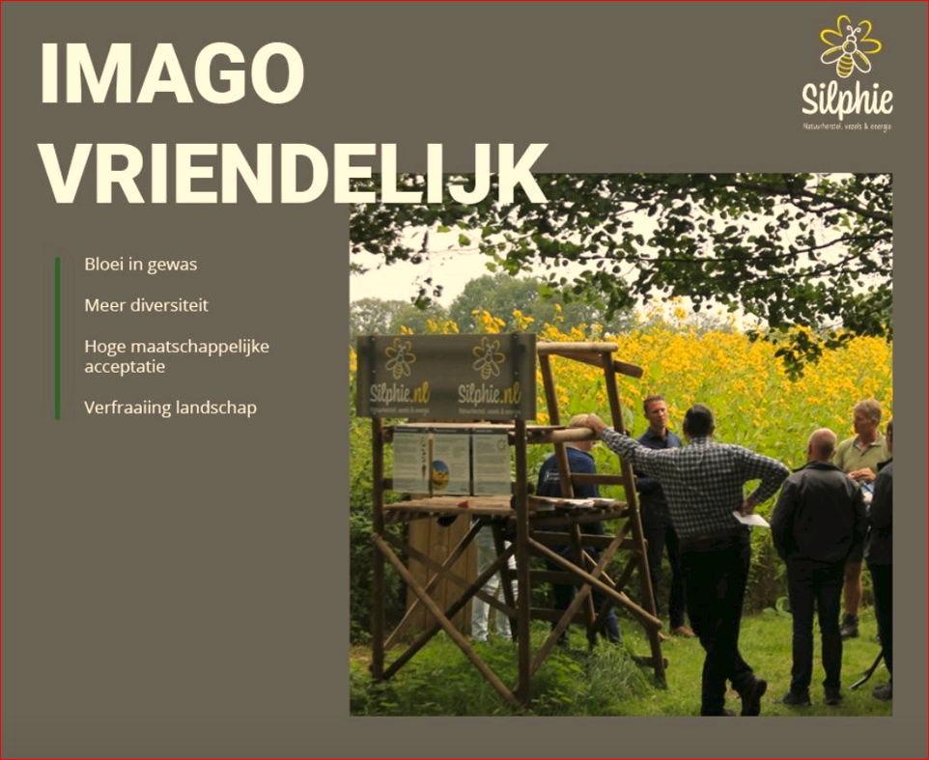

Slide 11
Biodiversiteit
Zeer bloemrijk en goed voor de biodiversiteit (insecten, wild, vogels);
Legt zowel in bodem als het gewas koolstoffen vast i.c.m. Stikstof;
+/- 15-20 Kg Honing per Hectare;
Circulaire economie zonder restafval, benutting gehele plant.

Slide 12
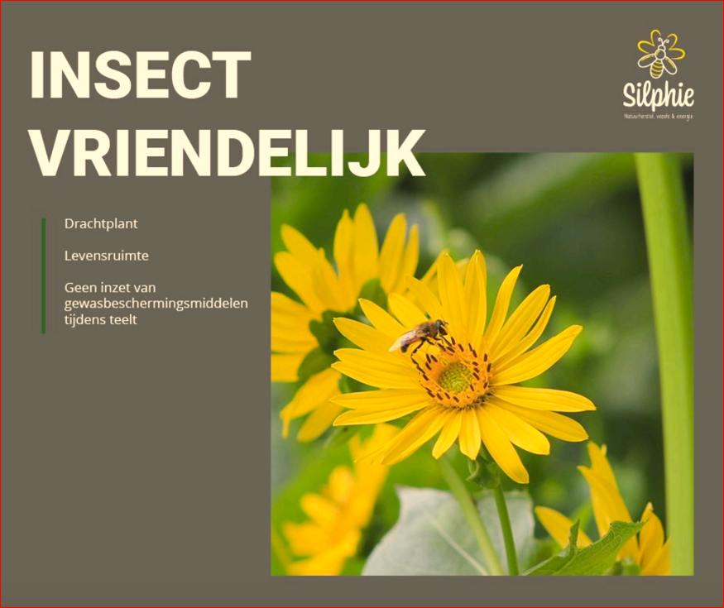

Slide 13
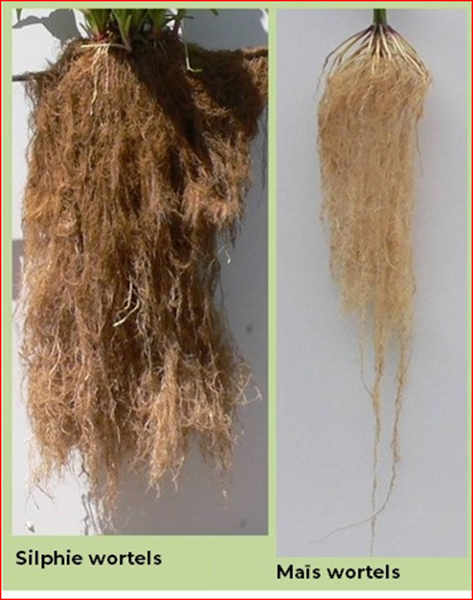
Eigenschappen Zonnekroon bodem
Silphie is bestand tegen
extreme weersomstandigheden.
De diepe penwortel en het wijd
vertakte wortelstel zorgt ervoor
dat Silphie minder droogtegevoelig
is dan bijvoorbeeld maïs.
Silphie beschikt het hele jaar over
een 150 tot 200 cm diep fijn wortel-
stelsel.
Deze zorgt voor een verhoging van
de Wateropname capaciteit,
ook bij stortbuien.

Slide 14
Toepassingen
Veevoer
Strooisel vee-verblijven
Voedingsbodem voor champignonteelt
Groeibodem voor groene daken-sedum
Vervangen van potgrond
Input voor bio-vergisters productie groen gas

Slide 15
Papier- verpakking
Hoog cellulose gehalte waardoor interessant als papier- en verpakkingsmateriaal
Voor hoogwaardiger gebruik worden via een chemievrij biothermisch proces de vezels gescheiden en verwerkt tot een nieuwe en duurzame grondstof.
Betere toepassing – nog steeds korte keten
https://youtu.be/vywD56rBm8g

Slide 16
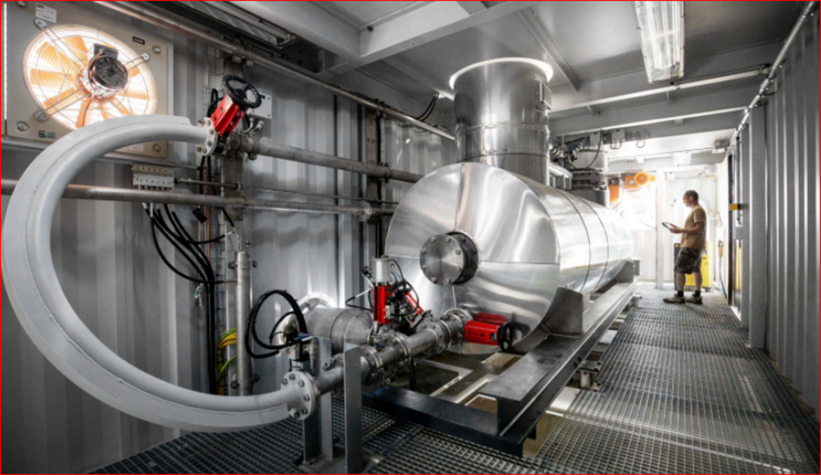

Slide 17
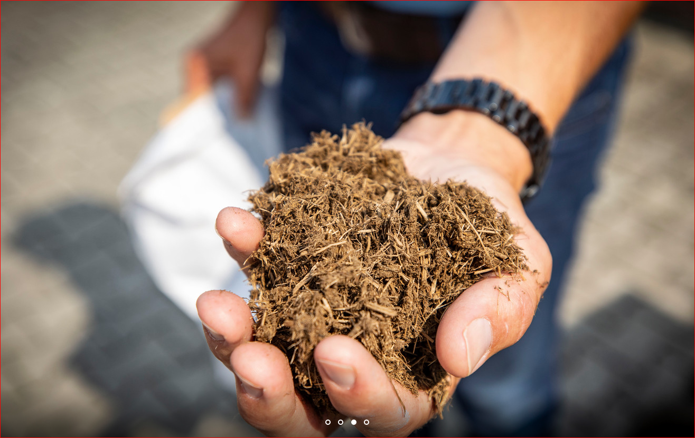

Slide 18
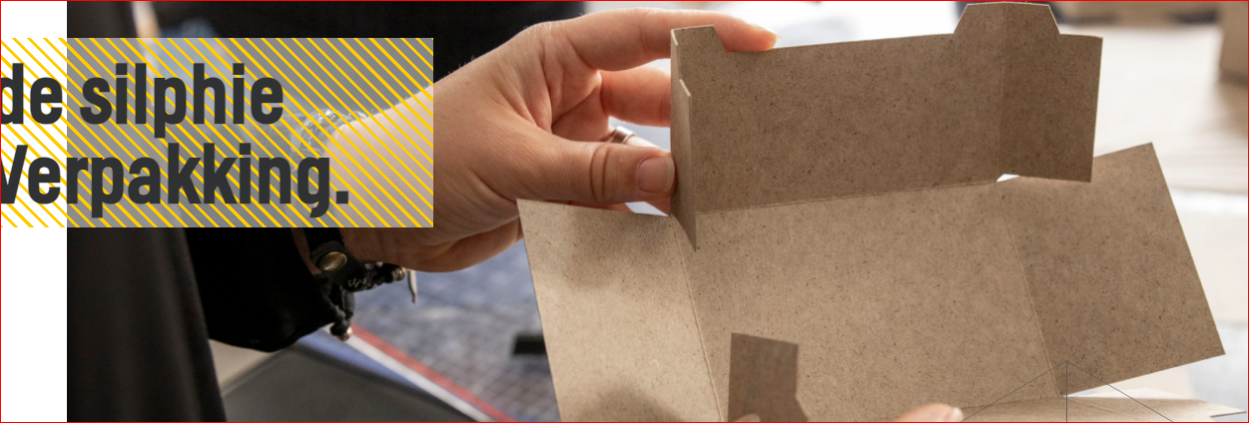
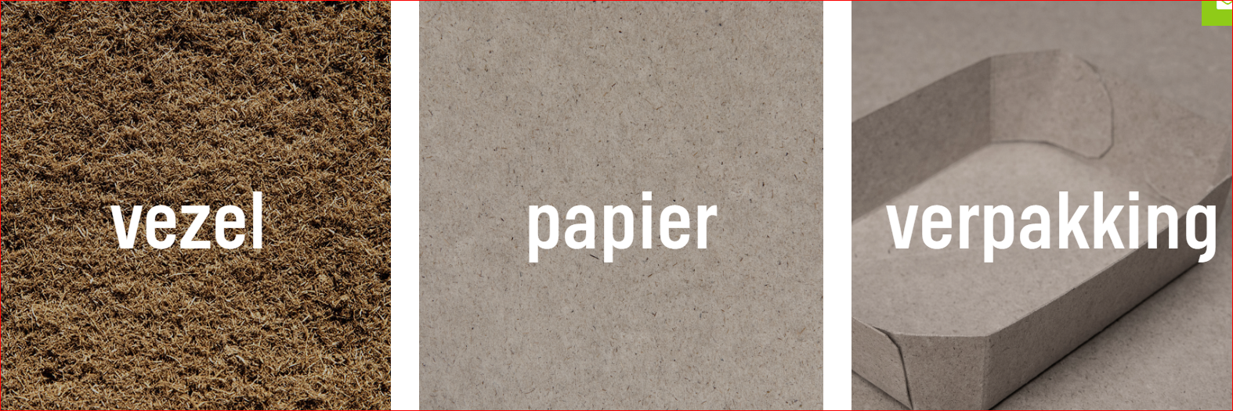

Slide 19
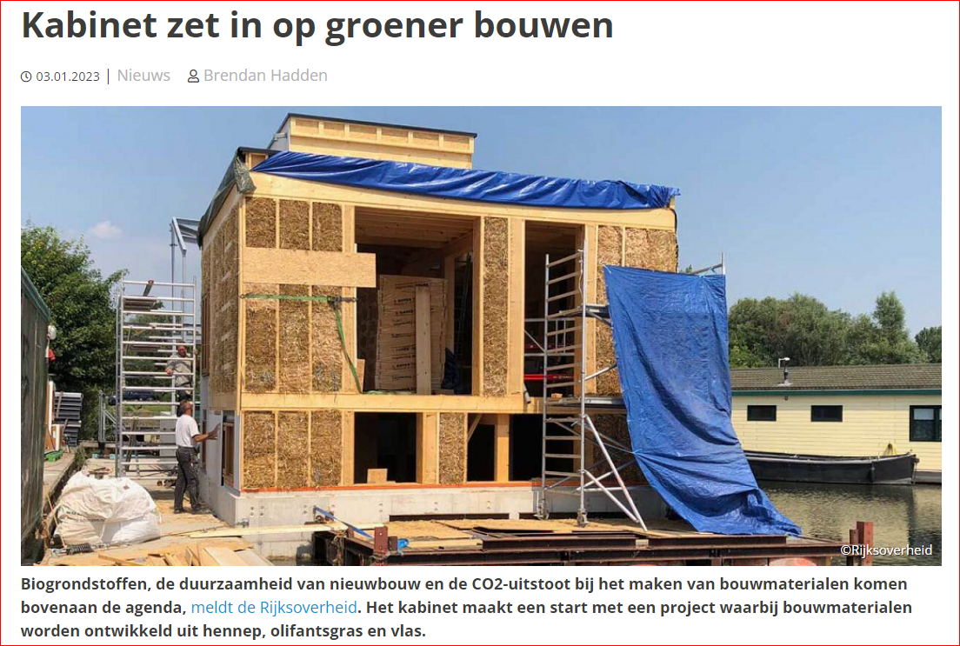
Zonnekroon

Slide 20
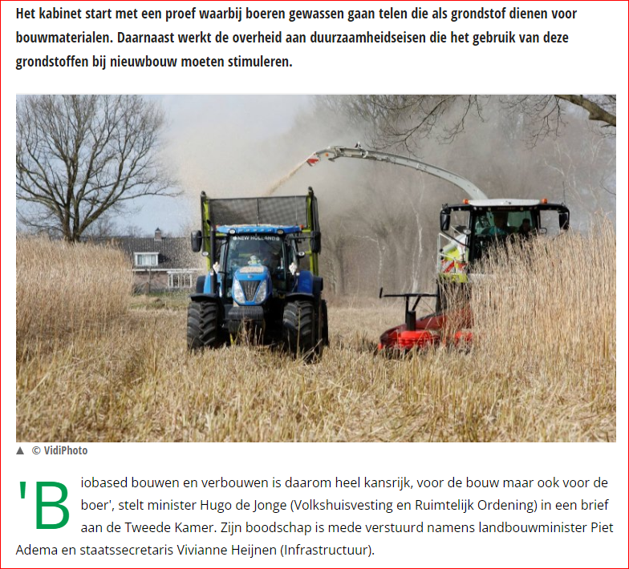
Zonnekroon

Slide 21
Biobased bouwen
Binnen 10 jaar wil ons land er 1 miljoen betaalbare woningen bij hebben en minimaal 1,5 miljoen bestaande woningen verduurzamen.
Dat legt veel druk op de ambitie om de CO2-uitstoot te verminderen en op de beschikbaarheid van grondstoffen. “Blijven bouwen met conventionele grondstoffen, materialen die in de productie volop CO2 uitstoten, is geen optie meer”.

Slide 22
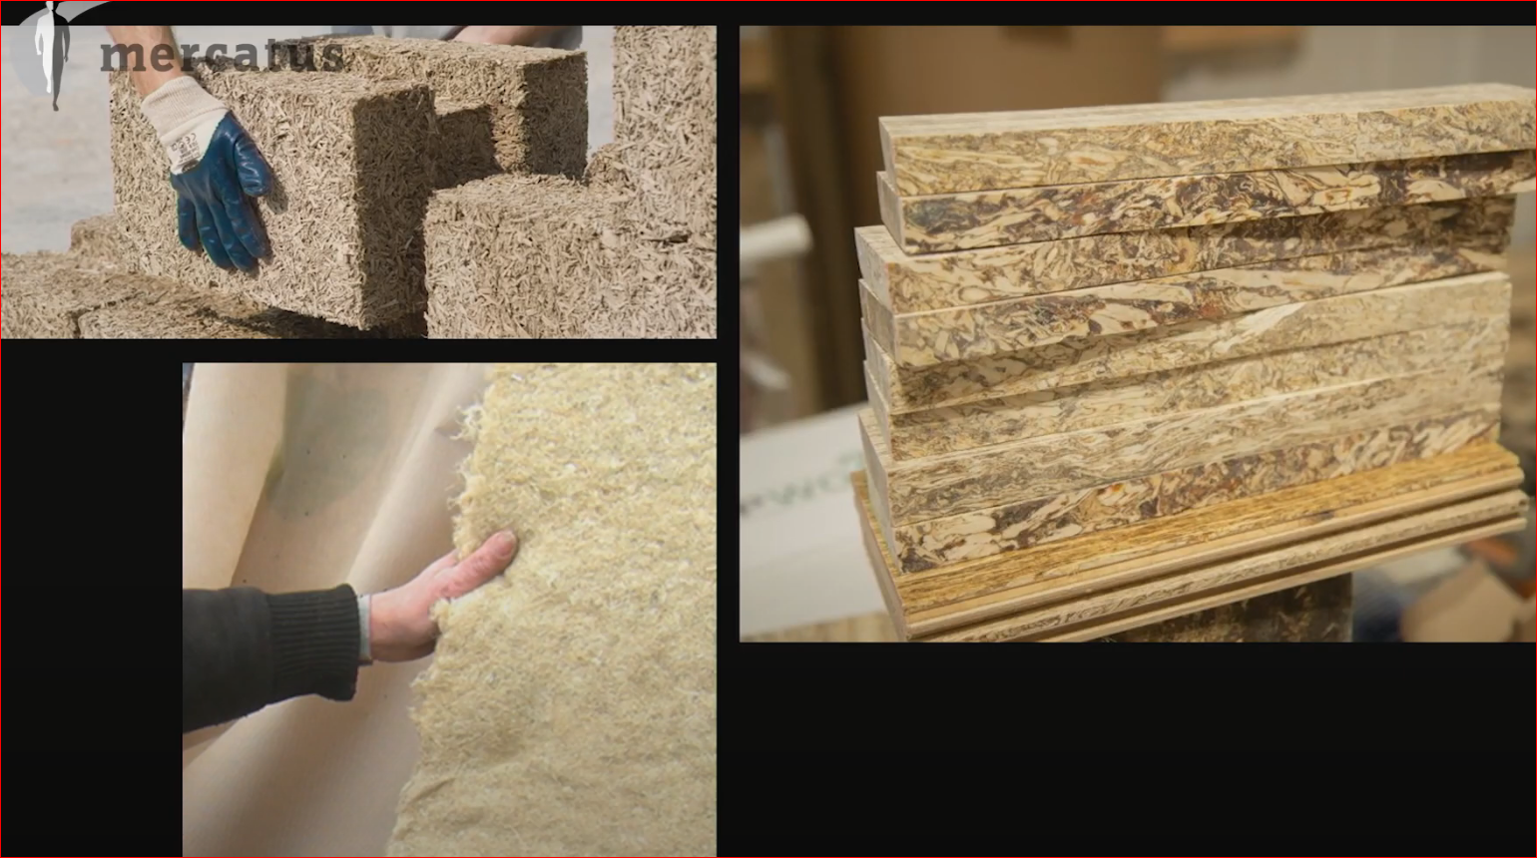

Slide 23
Biobased bouwen
Vezels kunnen samen met houtbouw ingezet worden om biobased woningen te bouwen.
Vervangt traditionele bouwmaterialen die bij winning en verwerking C02 uitstoten.
Bouwen met vezels en hout legt Co2 vast, per saldo uitstoot positief.
Niet meer bouwen op de bouwplaats maar prefab in de fabriek

Slide 24
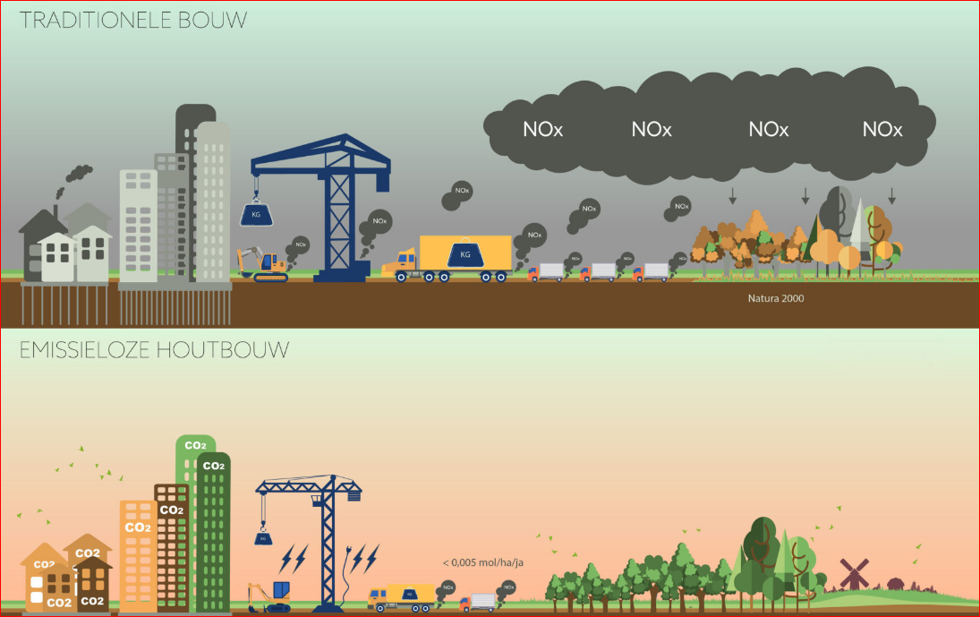

Slide 25
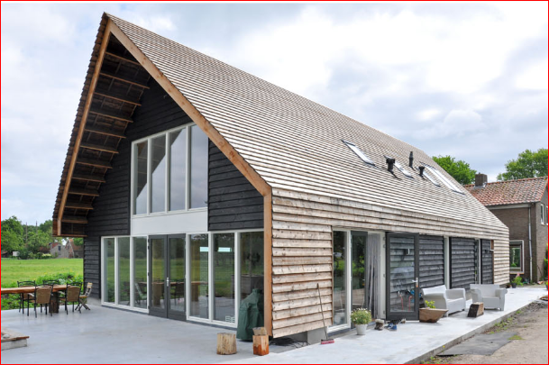

Slide 26
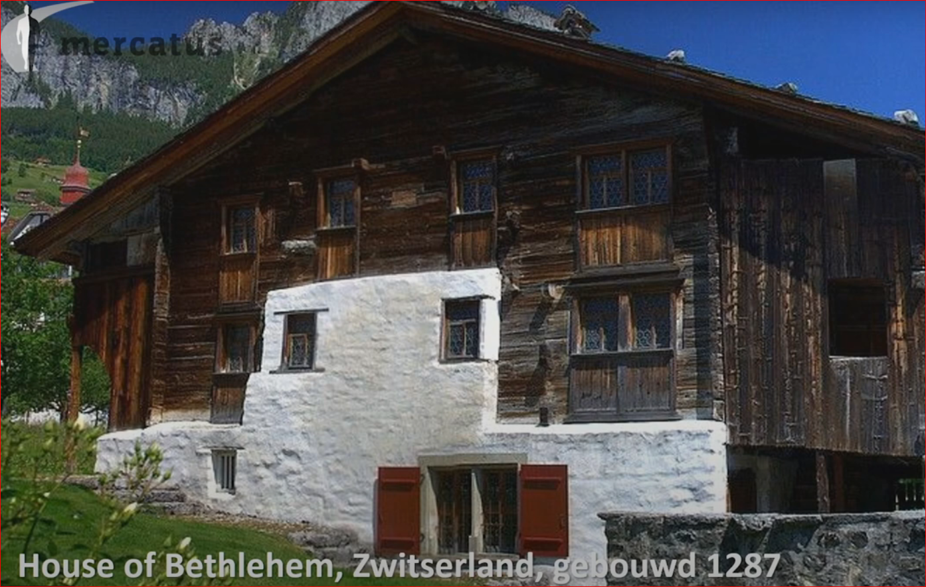

Slide 27
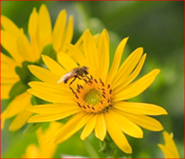

Kansen voor de boer
Ontwikkelen nieuw bedrijfs-verdienmodel voor de agrarische sector.
Geen uitkoop maar transitie naar leverancier van bouwmateriaal voor biobased woningbouw.
Verdienmodel:
  vezelomzet,
  CO2-verwaarding,
  GLB-gelden – eco-regeling
Behoud financieel gezonde melkveehouderij
Minder uitkoop, behoud economische en sociale cohesie op het platteland

Slide 28
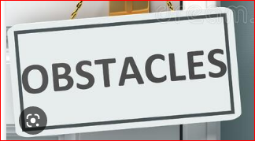
Belemmeringen
Overheidsbeleid primair gericht op uitkoop en niet op agrarische transitie.
Bij functiewijziging bedrijf of ander gebruik gebouwen geen zekerheid over behoud bestaande vergunningen en productierechten.
Omschakeling vraagt van de boer een forse investering en drie jaar omzet en dus inkomensverlies.

Slide 29

Gewenst overheidsbeleid
Omschakel ondersteuning – omschakelfonds
  Overbrugging eerste 3 jaar
  Transitiefinanciering, beloon koplopers
Functie wijziging grond en gebouwen met behoud van melkveerechten
Garantieprijs vezelmarkt
Eén loket voor financierings-, investerings-, subsidie- en fiscale instrumenten
Ter beschikking stellen (opkoop)gronden voor vezelteelt
Level playing field. Inrekenen Co2 uitstoot traditioneel bouwmateriaal

Slide 30
Toekomst voor de regio
Gezamenlijk opzetten nieuwe regionale keten met boeren, bouwers, woningcorporaties, architecten, Overheden, projectontwikkelaars, bouwmaterialen-fabrikanten.
Gewassen in een (nog te bouwen) fabriek opwerken tot halffabricaten voor de bouw.
Productie biobased bouwmodules waar zuinige en duurzame woningen worden gebouwd.

Slide 31
Toekomst voor de regio
Regionale:
  teelt van vezelgewassen
  verwerking van gehakselde vezelgewassen
  verwerking en toepassing gereed product.
Verwerking en opslag half-fabrikaat op de boerderij.
Eerlijk verdienmodel voor alle ketenpartijen. Boer niet in de rol van prijsnemer.

Slide 32
Coöperatief model telers
Productie en afzet opzetten vanuit een coöperatief model.
Coöperatie regelt:
  Ledenaannamebeleid
  Verwerking en afzet
  Investeren in machines
  Teeltbegeleiding
  kwaliteitsborging

Slide 33
Voor wie is teelt interessant
(zelf vezelgewas telen of grond beschikbaar stellen)
Melkveehouders
Terrein beherende organisaties
Natuurorganisaties
Waterschappen
Overheden met grondpositie
Loonwerkers met grondbeheer
Grondverhuur bedrijven (ASR)

Slide 34
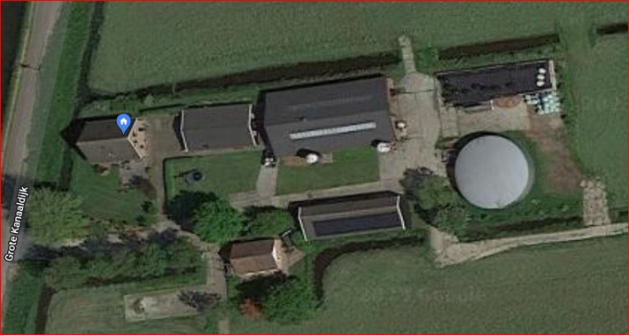
Bedrijfsontwikkeling
OF Versluis Meerkerk
Aanleg proefvelden meerdere vezelgewassen. Vezelhennep, Miscanthus,
Bedrijf transformeren naar bezoekers/kenniscentrum
Faciliteren onderzoek en demonstraties in nieuwe teelten - vezelgewassen voor de biobased bouw.
Aansluiten bij actuele ontwikkelingen zoals de circulaire economie, bodembeheer, bodemdaling, waterberging, waterkwaliteit, biodiversiteit, landschapselementen, blauwgroene diensten en de biobased economy

Slide 35
Thema’s
Vezelteelt:
  Als bouwmateriaal voor biobased bouwen – nieuw bedrijfsmodel voor de boeren
Waterkwaliteit:
  Vezelgewassen zuiveren het water en houden door watervasthoudend wortelstelsel water in het gebied
Biodiversiteit:
  Afwisselende vezelgewassen gecombineerd met wilgenstroken herstellen en versterken de biodiversiteit.
Bodemdaling
  Blijvend vezelgewas in combinatie met diep- en breed wortelend wortelstelsel. Vertraging bodemdaling

Slide 36
Thema’s
Bodemstructuur
  Diep wortelende gewassen herstellen de bodemstructuur
CO2 vastlegging
  Vezelgewassen leggen zowel in de bodem als het gewas een grote hoeveelheid Co2 vast
Wilgenteelt
  Kan herintroductie van de wilg in combinatie met vezelgewassen een bijdrage leveren aan de

Slide 37
Samenwerking
BuildingBalance - Overheidsprogramma
Blauwzaam - Platform duurzaam ondernemen
Yuverta - Vmbo
RaboBank
Het Groene Hart Werkt
BlueCity - transitie naar circulaire economie
Dutch Dairy Challenge - innovatieprogramma
Zuivelfabriek De Graafstroom – Groene Cirkels
Gemeente Vijfheerenlanden
Provincie Utrecht

Slide 38
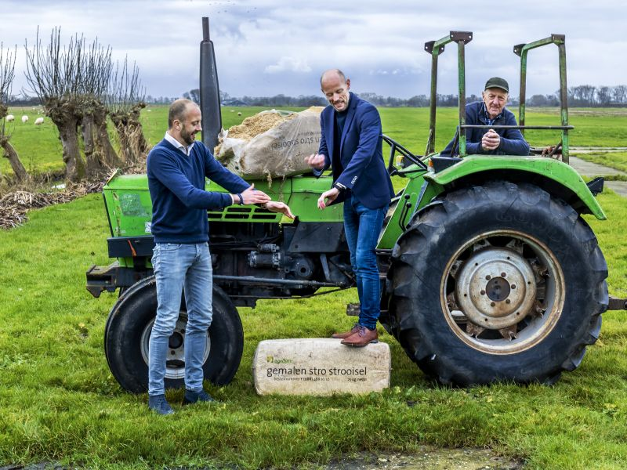
Boeren, de nieuwe grondstof en productleveranciers voor de Bouw

Slide 39

Ook mee bouwen aan een regionale keten ?
0627341034
Vragen

